Slide 1

Sistema de Gestión de Campeonatos de Fútbol
Una nueva forma de Administrar tus Torneos

Slide 2

Agenda
¿Dónde Estamos?
Cambios en el Plan
Gestión del Proyecto - Métricas
Arquitectura y Modelos
¿Cómo Seguimos?
1
2
3
4
5

Slide 3


¿Dónde Estamos? - Calendario
HOY
ABRIL '15
ABRIL '14
Inicio
Fin
5 Meses
8 Meses
3 Sprints
12 Sprints

Slide 4











¿Dónde Estamos? - Alcances
TO DO
DOING
DONE
Administrar Árbitros
Administrar
Portal de Noticias
Administrar
Ediciones
Administrar
Torneos
Administrar Jugadores
Personalización de Campeonatos
Gestión
de Usuarios
Armado
De Fixture
Administrar Partidos
Administrar Estadísticas
Administrar Equipos
Sitio del Torneo
Notes:
Administrar Campeonato: incluye gestionar un campeonato y sus ediciones, tipos de cancha, generar distintas diagramaciones (fixture todos contra todos, por zonas, etc)
Administrar Partidos:Registrar resultado de los partidos: cantidad de goles convertidos, tipos de goles, tarjetas, tiempo de juego y faltas cometidas por jugador, desempeño de árbitros
Generar todo tipo de estadísticas por equipo: tabla de posiciones (partidos jugados, partidos ganados, partidos empatados, partidos perdidos, goles a favor, goles en contra, puntos obtenidos), tipo de goles convertidos, resultados de local y de visitante.
Consultar resultados por cada fecha.
Generación de estadísticas por jugador: ranking de jugadores, goleadores, tarjetas rojas y amarillas obtenidas.
Generación de un portal de noticias que cada torneo podrá administrar.
Gestión de usuarios, administrar los distintos accesos a la información, para cada tipo de usuario.

Slide 5

Documentación e Investigación
TO DO
DOING
DONE
Manuales
de Usuario
<<<<<
Modelos
Investigación
Algoritmos
de Fixture
Investigación
Tecnologías de
Desarrollo
Impacto
Ambiental
Arquitectura
Notes:
Administrar Campeonato: incluye gestionar un campeonato y sus ediciones, tipos de cancha, generar distintas diagramaciones (fixture todos contra todos, por zonas, etc)
Administrar Partidos:Registrar resultado de los partidos: cantidad de goles convertidos, tipos de goles, tarjetas, tiempo de juego y faltas cometidas por jugador, desempeño de árbitros
Generar todo tipo de estadísticas por equipo: tabla de posiciones (partidos jugados, partidos ganados, partidos empatados, partidos perdidos, goles a favor, goles en contra, puntos obtenidos), tipo de goles convertidos, resultados de local y de visitante.
Consultar resultados por cada fecha.
Generación de estadísticas por jugador: ranking de jugadores, goleadores, tarjetas rojas y amarillas obtenidas.
Generación de un portal de noticias que cada torneo podrá administrar.
Gestión de usuarios, administrar los distintos accesos a la información, para cada tipo de usuario.

Slide 6

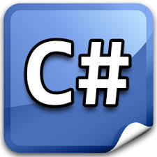




Cambios en el Plan
Herramientas
Calendarización
Cambios de prioridad Sprint 3
RiouxSVN
Código
Documentos
Refactorización
De Código
Notes:
Administrar Campeonato: incluye gestionar un campeonato y sus ediciones, tipos de cancha, generar distintas diagramaciones (fixture todos contra todos, por zonas, etc)
Administrar Partidos:Registrar resultado de los partidos: cantidad de goles convertidos, tipos de goles, tarjetas, tiempo de juego y faltas cometidas por jugador, desempeño de árbitros
Generar todo tipo de estadísticas por equipo: tabla de posiciones (partidos jugados, partidos ganados, partidos empatados, partidos perdidos, goles a favor, goles en contra, puntos obtenidos), tipo de goles convertidos, resultados de local y de visitante.
Consultar resultados por cada fecha.
Generación de estadísticas por jugador: ranking de jugadores, goleadores, tarjetas rojas y amarillas obtenidas.
Generación de un portal de noticias que cada torneo podrá administrar.
Gestión de usuarios, administrar los distintos accesos a la información, para cada tipo de usuario.

Slide 7
Herramientas de Desarrollo
Lenguaje de Programación
C# - Ide Visual Studio 2012
Base de Datos
SQL Server 2012
Versionado
Repositorio
Tortoise SVN
Google Code
Modelado
Start UML
Notes:
Faltaría nombrar que se usará google drive para respaldar la info, o no lo vamos a usar?

Slide 8


Gestión del Proyecto
Métricas e Indicadores de Proyecto y de Producto
SCRUM: Framework de Gestión de Proyecto
Seguimiento y Control de Proyecto
2 reuniones semanales: Martes y Sábados
Sprints comienzan y terminan Sábados
15
21
Sprints
Días por Sprint
Notes:
El desarrollo del software se llevará a cabo con un proceso iterativo e incremental.
La metodología con la que vamos a trabajar para llevar a cabo el desarrollo e implementación del proyecto será SCRUM.
El rol de product owner lo asume el equipo. Se hicieron entrevistas, se estudió el dominio, se estudiaron otros sistemas de campeonatos, se tomaron 2 meses de tiempo para hacernos lo más especialistas que podamos en el dominio.
El rol de scrum master se rota de sprint a sprint a partir del sprint 1.
Dentro del equipo, hay distintos perfiles (a algunos les gusta mas el análisis, a otros el desarrollo, a otros el testing) La idea es que de acuerdo a lo que más le guste a cada integrante, esa persona se convierta en el referente de esa actividad, pero que todos a lo largo del proyecto, nos desenvolvamos en todas las distintas actividades.
Reuniones: Las reuniones que scurm sugiere relaizar todos los días (daily meetings) las realizaremos dos veces por semana en forma presencial, por lo menos en la primera mitad del cuatrimestre. Serán los martes y sabados, que son los días que nos juntamos a trabajar en el proyecto conjuntamente. ´En estas reuniones iremos haciendo el seguimiento del proyecto.
Las reuniones de review, retrospectiva y planning se realizarán los días sábados.

Slide 9

Métricas e Indicadores de Proyecto y Producto
Capacidad del Equipo
Velocidad del Equipo
Trabajo Terminado frente a Trabajo Pendiente
Cantidad de Casos de Prueba Funcionales por Sprint
Sprint Burndown Chart
Bugs Encontrados y Corregidos por Sprint
Notes:
La calendarización la realizamos en base a la experiencia que tenemos hasta ahora. Se planearon hacer 14 sprints + el sprint 0, cada sprint es de 21 días, exceptuando el sprint 0, que es de 2 meses (para tener tiempo de especializarnos en el dominio, y realizar las tareas de gestión de proyecto iniciales).
Se pretende terminar el proyecto en mayo del año 2015.
Las fechas estimadas fueron las de todas las tareas que abarca el sprint 0, y las fechas de inicio y fin de cada sprint.
Se piensan realizar 3 releases, uno antes del receso de invierno, uno en noviembre para regularizar la materia, y un realice final.
Los sprint comienzan y terminan los sábados, ya que es el día que mas hras nos juntamos en la semana. La idea es hacer la reunión de review, la retrospectiva y la reunión de planificación del siguiente sprint, todo en el mismo día.

Slide 10
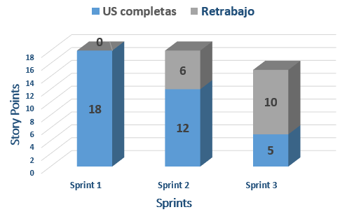
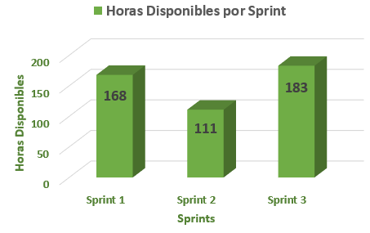
Métricas e Indicadores de Proyecto
Velocidad del Equipo
Capacidad del Equipo
Notes:
La calendarización la realizamos en base a la experiencia que tenemos hasta ahora. Se planearon hacer 14 sprints + el sprint 0, cada sprint es de 21 días, exceptuando el sprint 0, que es de 2 meses (para tener tiempo de especializarnos en el dominio, y realizar las tareas de gestión de proyecto iniciales).
Se pretende terminar el proyecto en mayo del año 2015.
Las fechas estimadas fueron las de todas las tareas que abarca el sprint 0, y las fechas de inicio y fin de cada sprint.
Se piensan realizar 3 releases, uno antes del receso de invierno, uno en noviembre para regularizar la materia, y un realice final.
Los sprint comienzan y terminan los sábados, ya que es el día que mas hras nos juntamos en la semana. La idea es hacer la reunión de review, la retrospectiva y la reunión de planificación del siguiente sprint, todo en el mismo día.

Slide 11
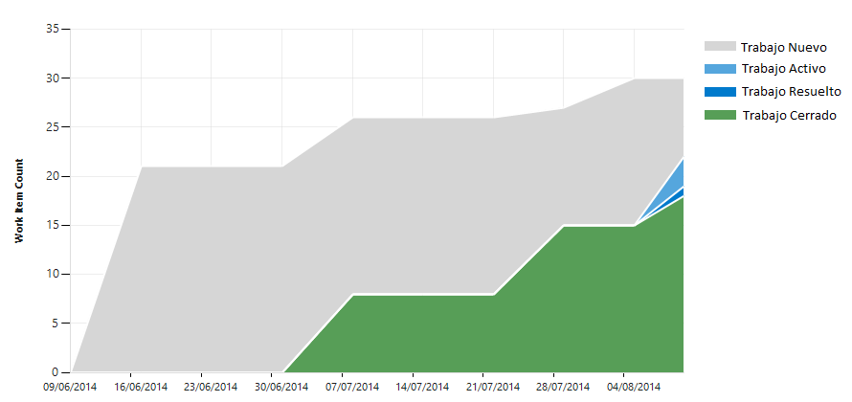
Métricas e Indicadores de Proyecto
Flujo de Trabajo Acumulado
Notes:
La calendarización la realizamos en base a la experiencia que tenemos hasta ahora. Se planearon hacer 14 sprints + el sprint 0, cada sprint es de 21 días, exceptuando el sprint 0, que es de 2 meses (para tener tiempo de especializarnos en el dominio, y realizar las tareas de gestión de proyecto iniciales).
Se pretende terminar el proyecto en mayo del año 2015.
Las fechas estimadas fueron las de todas las tareas que abarca el sprint 0, y las fechas de inicio y fin de cada sprint.
Se piensan realizar 3 releases, uno antes del receso de invierno, uno en noviembre para regularizar la materia, y un realice final.
Los sprint comienzan y terminan los sábados, ya que es el día que mas hras nos juntamos en la semana. La idea es hacer la reunión de review, la retrospectiva y la reunión de planificación del siguiente sprint, todo en el mismo día.

Slide 12
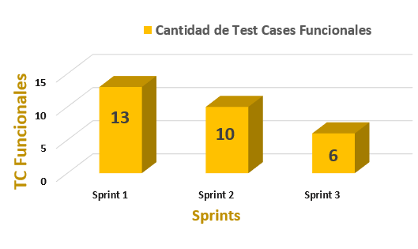
Métricas e Indicadores de Producto
Casos de Pruebas Funcionales
Notes:
La calendarización la realizamos en base a la experiencia que tenemos hasta ahora. Se planearon hacer 14 sprints + el sprint 0, cada sprint es de 21 días, exceptuando el sprint 0, que es de 2 meses (para tener tiempo de especializarnos en el dominio, y realizar las tareas de gestión de proyecto iniciales).
Se pretende terminar el proyecto en mayo del año 2015.
Las fechas estimadas fueron las de todas las tareas que abarca el sprint 0, y las fechas de inicio y fin de cada sprint.
Se piensan realizar 3 releases, uno antes del receso de invierno, uno en noviembre para regularizar la materia, y un realice final.
Los sprint comienzan y terminan los sábados, ya que es el día que mas hras nos juntamos en la semana. La idea es hacer la reunión de review, la retrospectiva y la reunión de planificación del siguiente sprint, todo en el mismo día.

Slide 13
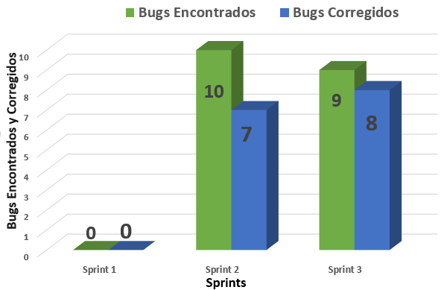
Métricas e Indicadores de Producto
Bugs por Sprint
Notes:
La calendarización la realizamos en base a la experiencia que tenemos hasta ahora. Se planearon hacer 14 sprints + el sprint 0, cada sprint es de 21 días, exceptuando el sprint 0, que es de 2 meses (para tener tiempo de especializarnos en el dominio, y realizar las tareas de gestión de proyecto iniciales).
Se pretende terminar el proyecto en mayo del año 2015.
Las fechas estimadas fueron las de todas las tareas que abarca el sprint 0, y las fechas de inicio y fin de cada sprint.
Se piensan realizar 3 releases, uno antes del receso de invierno, uno en noviembre para regularizar la materia, y un realice final.
Los sprint comienzan y terminan los sábados, ya que es el día que mas hras nos juntamos en la semana. La idea es hacer la reunión de review, la retrospectiva y la reunión de planificación del siguiente sprint, todo en el mismo día.

Slide 14
Arquitectura del Producto
Capa de Presentación
Cliente Web
Cliente Web
Cliente Web
Capa de Servicios Web
Servidor Web
Capa de Lógica de Negocio
Servidor de Aplicaciones
Servidor de Correo
Capa de Administración de Datos
Servidor de Base de Datos
Notes:
Somee es un hosting gratuito para ASP.Net, permite almacenar hasta 150 mB, que con eso nos alcanza para hacer pruebas
Permite almacenar 15MB para BD MSSQL 2012
El costo de un hosting con las características necesarias para poner en marcha el sistema, cuesta 8 dólares por mes.
(por ejemplo, uno que estuvimos averiguando para usar es Negox)

Slide 15









Arquitectura del Producto
Cliente Web
Servidor
-Web
-Aplicaciones
-Base de Datos
-Correo
Internet

Slide 16


Estructura de la Solución Actual
Proyectos
Web
Solución
Utilidades
Lógica
Servidor de Correo
Acceso a Datos
Entidades
Base de Datos
Notes:
Cada proyecto agrupa un conjunto de clases que se comportan de manera similar
Web: Agrupa las clases de presentación (Paginas web, y archivos de configuración web)
Lógica: contiene la lógica de negocio (Gestores)
Utilidades: contiene clases que dan soporte a los gestores de la capa lógica
Entidades: contiene las clases de entidad (Ejemplo: Equipo, Torneo, Usuario)
Acceso a Datos: contiene

Slide 17
Relación entre Clases
Entidad / Acceso a Datos
Web
Lógica

Slide 18
Diagrama de Clases (Entidades)

Slide 19
¿Cómo Seguimos?
Release de Noviembre
Hoy
Fin
Administrar Árbitros
Administrar
Portal de Noticias
Administrar
Ediciones
Administrar Partidos
Personalización de Campeonatos
Administrar Jugadores
Sitio Web de Torneo
Armado
Fixture
Administrar Estadísticas

Slide 20
Fin
Fin
¿Preguntas?

